Slide 1
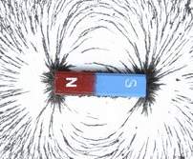
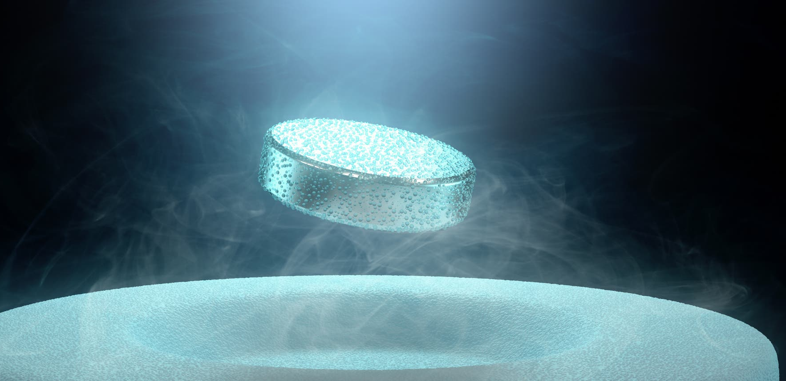
Moderne Experimentalphysik III Experimentelle Festkörperphysik
M-PHYS-106295, SoSe 2024
TTProf. Dr. Philip Willke, Physikalisches Institut

Slide 2
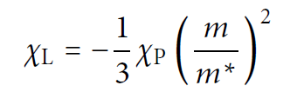
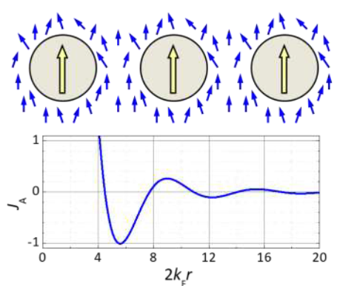
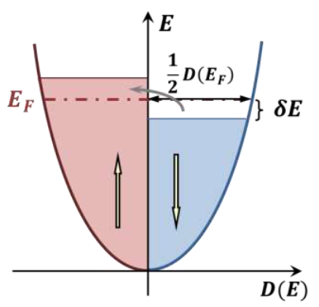
Wiederholung
Landau Diamagnetismus
Austauschwechselwirkung
Verschiedene Arten der Austauschwechselwirkung
Stoner Kriterium

Slide 3
Lernziele
Das Austauschloch
Ferromagnetismus
Das Curie-Weiss Gesetz

Slide 4
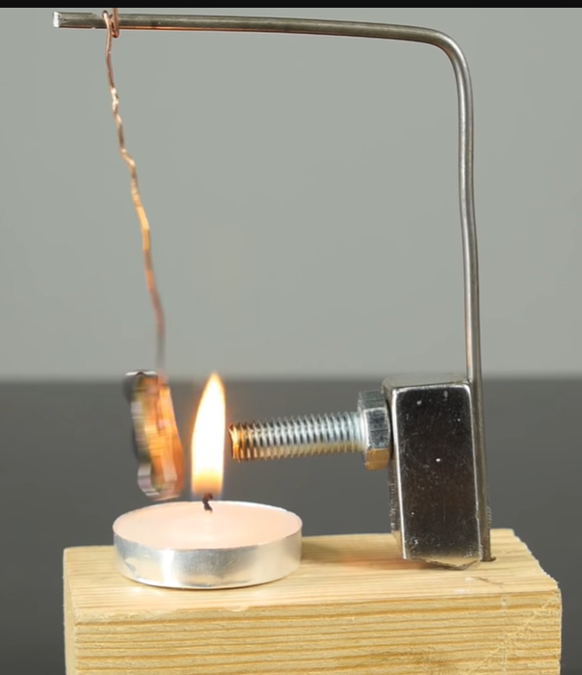
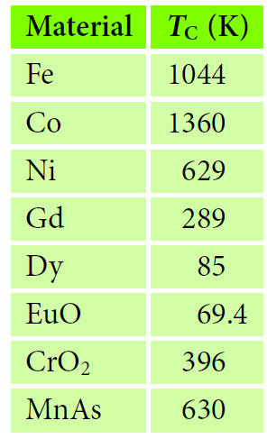
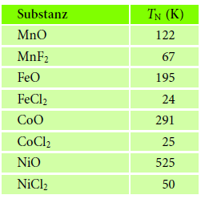
Kooperativer Magnetismus

Slide 5
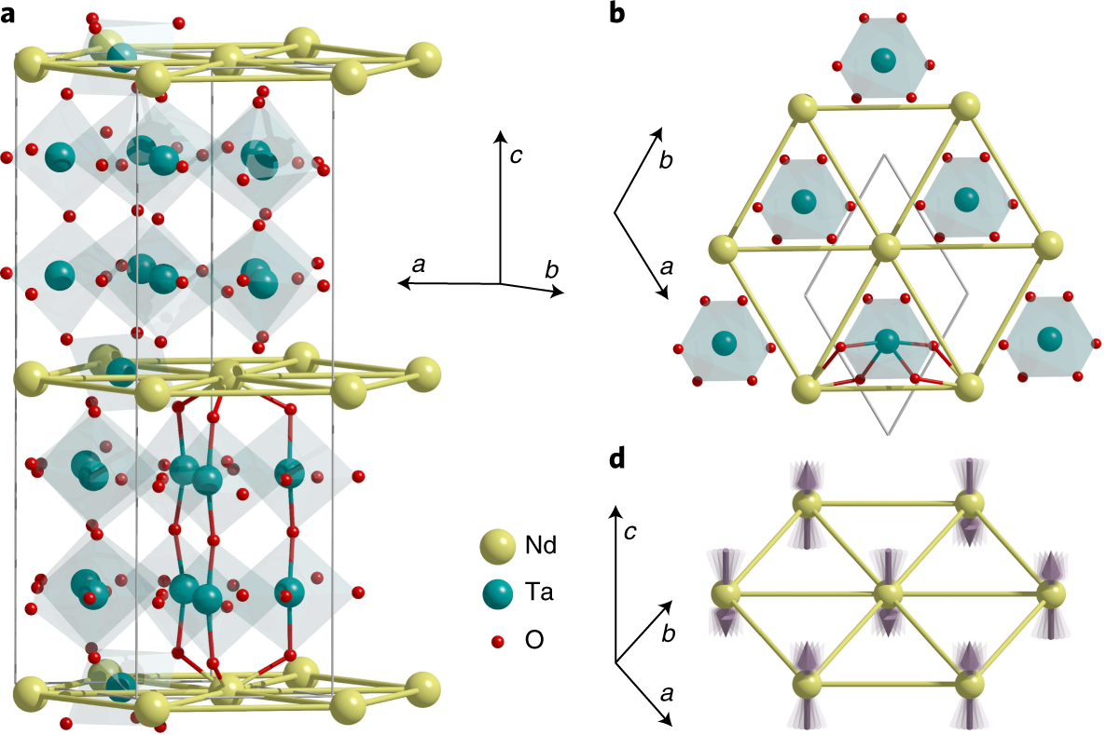
Curie-Gesetz
Methods

Slide 6
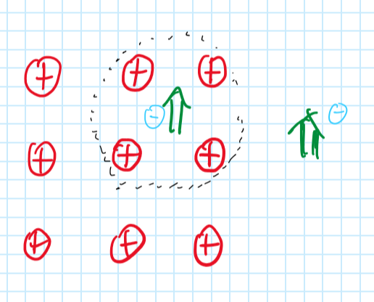
Das Austausch-Loch
• Austausch-Wechselwirkung zwischen freien Elektronen
Paarwellenfunktion von zwei Elektronen mit gleichem Spin → erfordert antisymmetrische Ortsfunktion
Wahrscheinlichkeit, Elektron 𝑖 in Volumenelement $d^{3}r_{i}$ und Elektron 𝑗 in Volumenelement $d^{3}r_{j}$zu finden:
➔ $Ψ_{ij}^{2}d^{3}r_{i}d^{3}r_{j}= 0$für 𝐫𝒊 = 𝐫𝑗 : zwei Elektronen mit gleichem Spin können nicht am selben Ort sein
➔ für ein Spin-↑ Elektron können andere Spin-↑ Elektronen wegen reduzierter Dichte Coulomb-Potenzial von Ionenrümpfen nicht effektiv abschirmen → Erhöhung der Bindungsenergie
Wahrscheinlichkeit, ein zweites Spin-↑ Elektron in Volumenelement $d^{3}r$in Entfernung 𝑟 = 𝑟𝑖 − 𝑟𝑗 von erstem zu finden
„k-gemittelt“

Slide 7
Das Austausch-Loch
effektive Elektronendichte 𝜌(𝑟) = 𝑒𝑃(𝑟), die Spin-↑ Elektronen sehen
Lösen des Integrals ergibt:
addieren der räumlich homogenen Elektronendichte 𝑒𝑛/2 der Spin-↓ Elektronen
reduzierte Dichte der Spin-↑ Elektronen in der unmittelbaren Umgebung eines Spin-↑ Elektrons
➔ Austauschloch

Slide 8
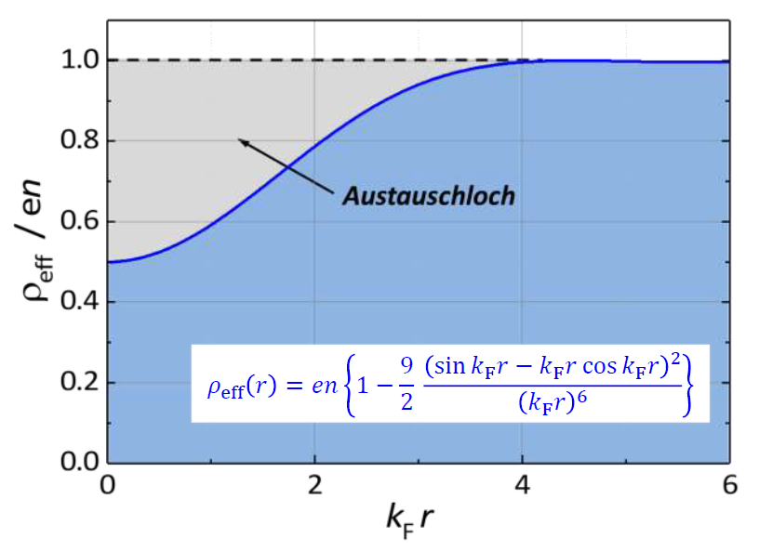
Das Austausch-Loch
Aufgrund der Austauschwechselwirkung ist die Elektronendichte der Elektronen mit gleicher Spin-Richtung in unmittelbarer Umgebung reduziert.
Jedes Elektron bohrt sich sozusagen ein „Austauschloch“ in die Elektronendichte gleicher Spin-Richtung.
Austauschloch ist kollektiver Effekt von allen
Elektronen (Mittelung über gesamte Fermi-Kugel)
energetische Betrachtung:
Absenkung der Coulomb-Energie durch reduzierte Abschirmung
(ii) Erhöhung der kinetischen Energie durch Lokalisierung im Austauschlock
Welcher Beitrag dominiert??

Slide 9
Stoner Kriterium
einfaches Modell zur Diskussion der Entstehung einer endlichen Magnetisierung in einem freien Elektronengas
➔Austausch führt zu Änderung der Energie der Spin-↑ und Spin-↓ Elektronen
Unter welchen Bedingungen erhalten wir ein Minimum der Gesamtenergie für Spin-Polarisation $P =(N_{↑}−N_{↓})/N≠ 0$?
𝑈 = charakteristische Energie, die wir aufgrund der Austauschkopplung für ein Elektronenpaar mit
parallelem Spin gewinnen (z.B. dadurch, das diese Elektronen nicht am selben Platz sein dürfen)
Stoner-Kriterium
Ist die Stoner-Bedingung erfüllt, ist es für das Elektronengas vorteilhaft, seine Spins parallel auszurichten, da die damit verbundene Erhöhung der kinetischen Energiedichte durch die Absenkung der potenziellen Energiedichte überkompensiert wird.

Slide 10
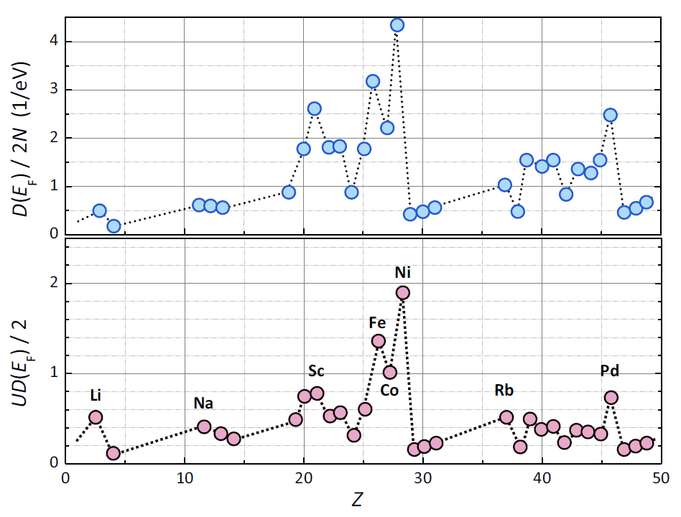
Kooperativer Magnetismus
Suszeptibilität:

Slide 11
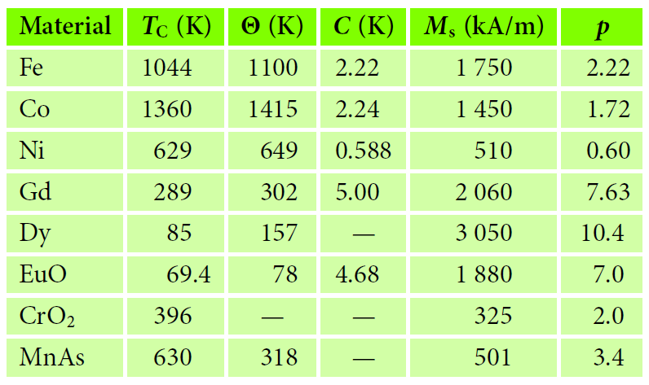
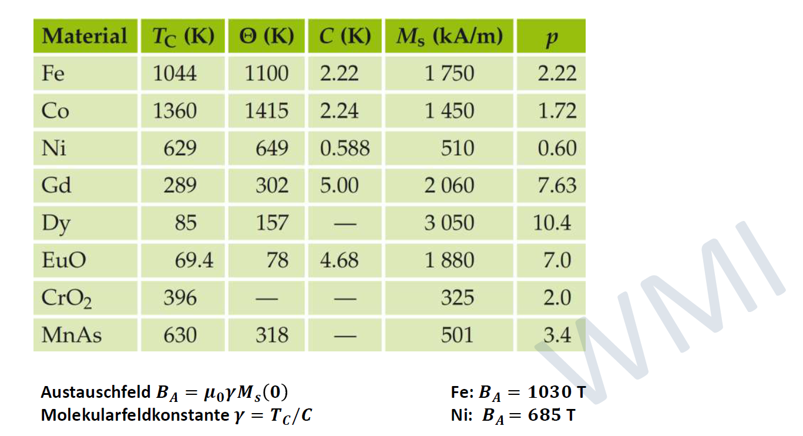
Kooperativer Magnetismus

Slide 12
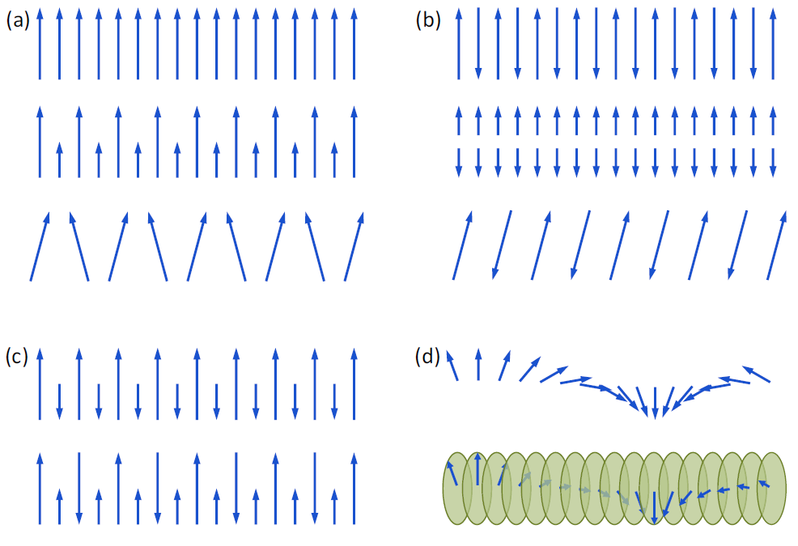
Magnetische Ordnungphänomene

Slide 13
Magnetische Ordnungphänomene
• Diskussion von ferro-, antiferro- und ferrimagnetischer Ordnung
Verwendung starker Vereinfachungen:
z.B. Molekularfeld-Näherung
➔Beschreibung der Wechselwirkung eines
magnetischen Moments mit allen
anderen durch ein mittleres
Austausch- oder Molekularfeld
(Pierre Weiss, 1907)
Welche Magnetfeld- und Temperaturabhängigkeit
haben die Ordnungsphänomene?

Slide 14
Ferromagnetismus
Beschreibung ferromagnetischer Ordnung im Rahmen der Molekularfeld-Näherung
Annahmen:
➢ gebundene Elektronen
➢ Heisenberg-Modell mit nur nächster Nachbar-Wechselwirkung
➢ Austauschenergie des 𝑖-ten Gitteratoms mit seinen 𝑧 nächsten Nachbarn
Übergang zur Molekularfeld-Näherung (“Mean Field Theory”)
➢ ersetzen von 𝐉𝑗 durch den Mittelwert 𝐉𝑗
Produkt von Moment $μ_{i}$ mit
fiktivem Austauschfeld $B_{A}$
Einsetzen in Ausdruck $E_{A,i}$

Slide 15
Ferromagnetismus
− Austauschfeld oder Molekularfeld 𝐁𝐀
𝐁A ist fiktives Magnetfeld
➔ kann nicht gemessen werden, geht nicht in Maxwell-Gleichungen ein, …
𝐁A ist proportional zu 𝑀,
Proportionalitätskonstante 𝜸 = Molekularfeldkonstante
− Interpretation von fiktivem Austauschfeld
➔ 𝑩𝑨 entspricht demjenigen Magnetfeld, das für nichtwechselwirkende magnetische Momente denselben Ordnungsgrad erzeugen würde, wie die tatsächlich vorhandene Austauschwechselwirkung zwischen den Momenten
− Vorteil von fiktivem Austauschfeld
➔ wenn wir zusätzliches externes Feld 𝑩𝐞𝐱𝐭 anlegen, können wir so tun, als ob insgesamt eine effektives Magnetfeld 𝑩𝐞𝐟𝐟 = 𝑩𝐞𝐱𝐭 + 𝑩𝐀 wirkt

Slide 16
Ferromagnetismus
• Ferromagnet in äußerem Magnetfeld (Molekularfeld-Näherung)
wir behandeln Ferromagnet als System nichtwechselwirkender Momente mit Dichte 𝑛 in zusätzlichem Molekularfeld ➔ Magnetisierung ist durch Brillouin-Funktion 𝑩𝑱 gegeben
Problem: 𝑀 und 𝜒 können nicht als Funktion von 𝑇 und 𝐵ext ermittelt werden, da 𝑀 jetzt auch im Argument der Brillouin-Funktion steht
→ grafische Lösung anhand von zwei Bestimmungsgleichungen für 𝑴

Slide 17
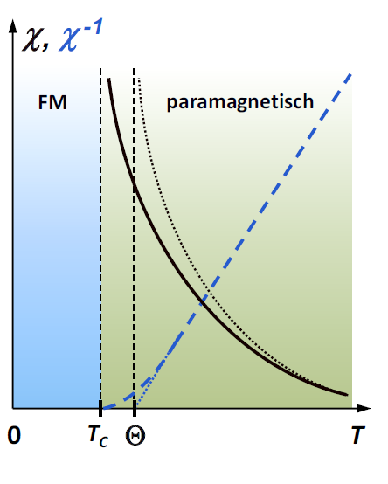
Ferromagnetismus
• Vergleich von Curie-Weiss-Gesetz mit experimentellen Befunden
Curie-Weiss-Gesetz
− experimentelle Befunde:
Suszeptibilität 𝜒 folgt Curie-Weiss-Gesetz, allerdings mit
paramagnetischer Curie-Temperatur Θ
➔ Θ ist Maß für die Stärke der WW zwischen magnetischen Momenten
➔ WW ist auch für 𝑇 > 𝑇𝐶 vorhanden
➔ Ordnungstemperatur 𝑇𝐶 < Θ ➔ Relevanz von Fluktuationen nahe an Phasenübergang, reduzieren 𝑇𝐶

Slide 18
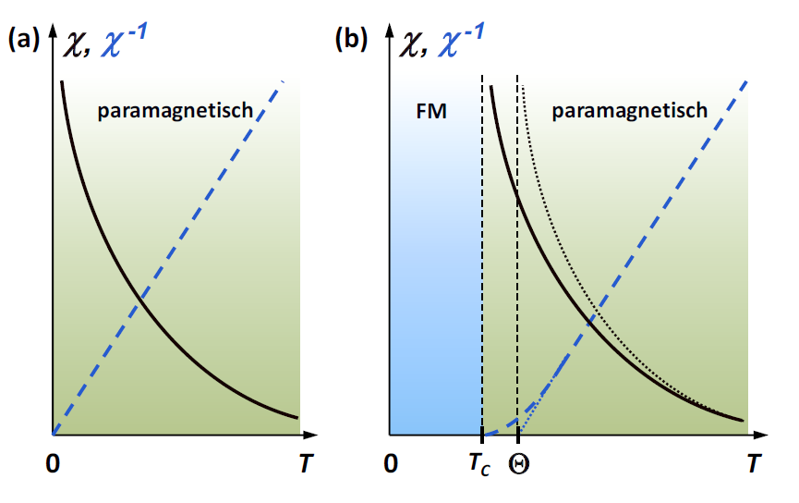
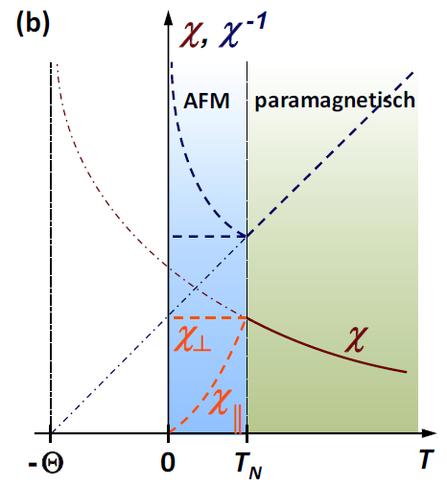
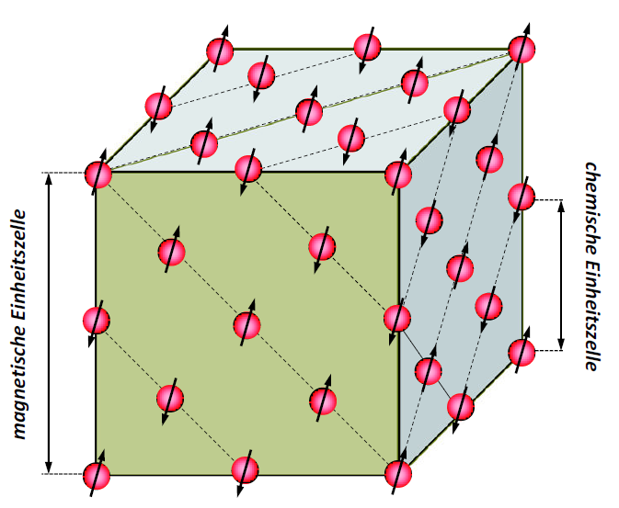
Magnetische Ordnung

Slide 19
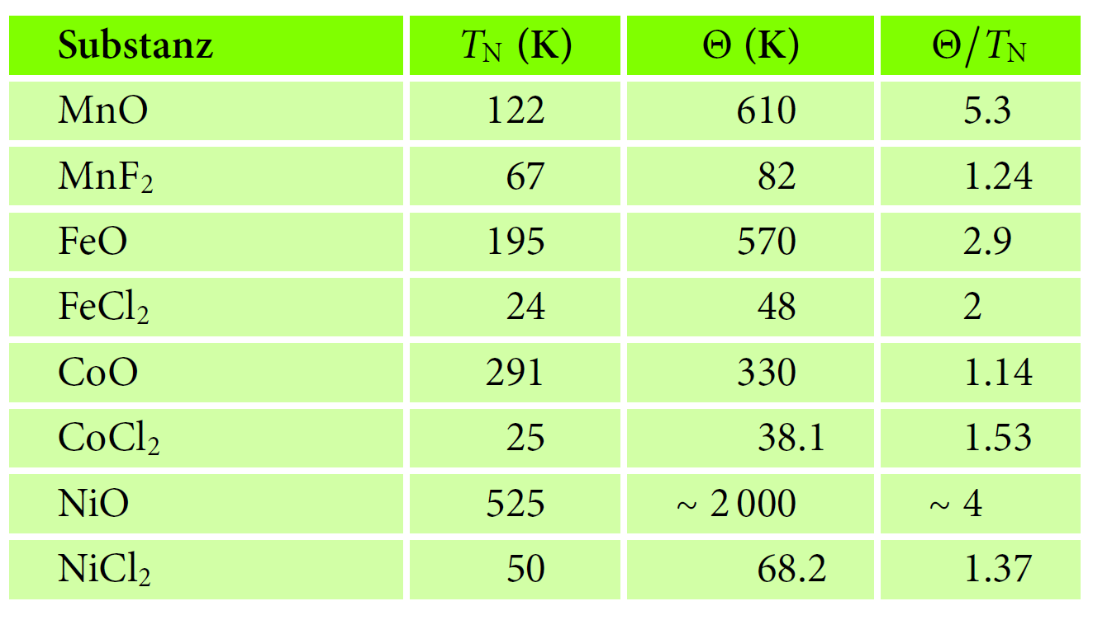
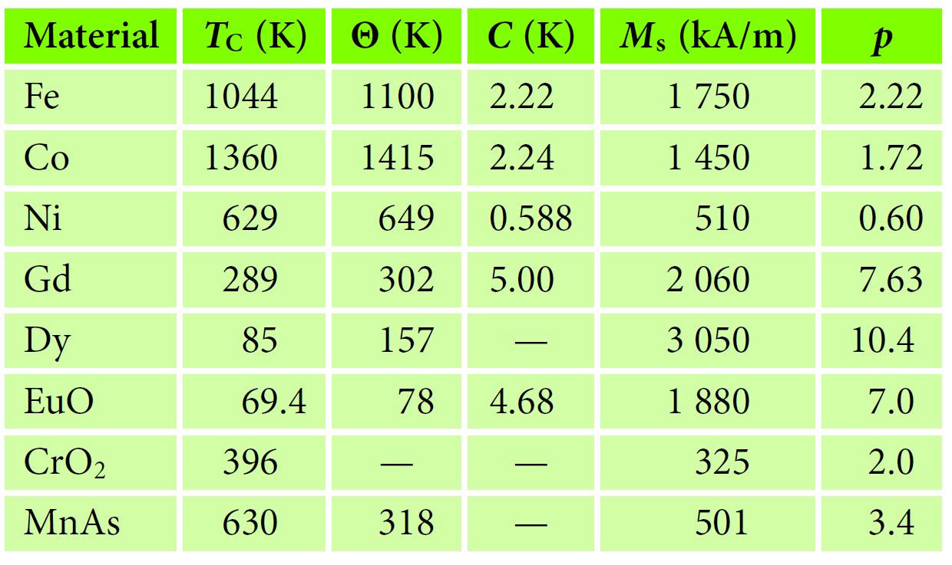
Magnetische Ordnung

Slide 20
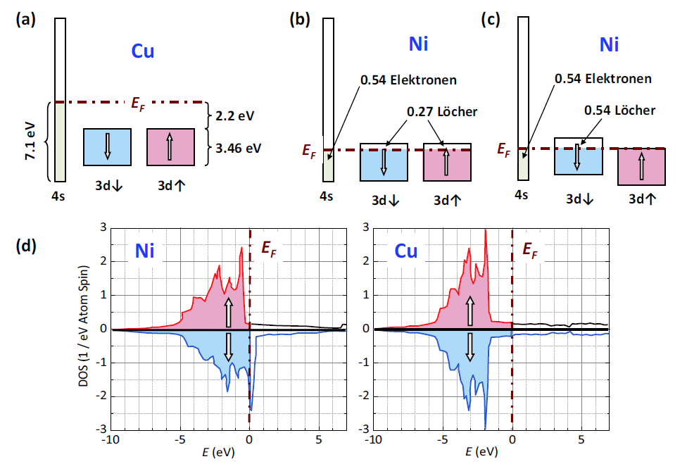
Bandferromagnetismus
Beispiel Nickel
Ni hat ein Elektron weniger als Cu (volle 3d-
Schale plus ein 4s-Elektron):
- im paramagnetischen Zustand kommt
Elektron zu 46% aus 4s- und zu 54% aus 3d-
Schale
- im ferromagnetischen Zustand liegen 0.54
Löcher alle im Spin-↓ Band
➔ effektives magnetisches Moment pro
Ni-Atom:
𝑀𝑠 /𝑛 = 0.54 𝑔𝐽𝜇B𝐽 ≃ 1.2 𝜇B𝐽
param.
ferrom.

Slide 21
Magnetismus

Slide 22
Zugabe
https://toutestquantique.fr/en/para-ferromagnetism/

Slide 23
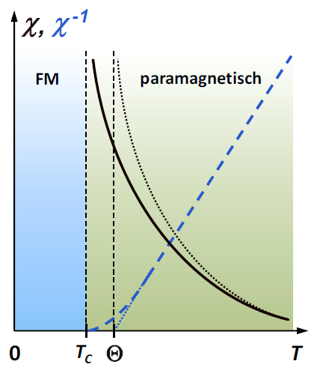
Kooperativer Magnetismus

